Slide 1







上海海事大学
面向实时视频业务的 OFDM-ISAC 跨层传输与感知共存研究
答辩人：叶嘉锐
学号：202530310195
专业：通信工程
指导教师：徐志京
实践导师：丁鹏仁
2026.10.28
Notes:
开场：各位老师好，我是通信工程专业叶嘉锐，导师徐志京、实践导师丁鹏仁。我的开题题目是《面向实时视频业务的 OFDM-ISAC 跨层传输与感知共存研究》，下面按背景与动机、研究现状、研究内容与关键问题、方法与技术路线、现有基础与计划五部分汇报。

Slide 2







上海海事大学
面向实时视频业务的 OFDM-ISAC
跨层传输与感知共存研究
研究背景
01
6G 与通感一体化
02
实时视频业务的挑战
03
感知共存的应用需求
6G
检测
0.1 – 0.5 Hz
···
OFDM
共存
0.8 – 2.0 Hz
ITU-R M.2160 将 ISAC 列为 6G 六大场景之一
高吞吐、低时延、无长期累积
目标检测与视频业务共享同一波形
通信与感知共享硬件、频谱与 OFDM 波形
H.264 帧间预测对残留误码敏感
通信—感知共存是 ISAC 落地的前提
面向智慧交通、智慧港口、健康监测等应用
物理层误差与容器/解码/缓冲紧密耦合
同一波形承载通信与感知具有低成本优势
Notes:
6G 时代 ITU-R M.2160 已将 ISAC 列为六大场景之一，通信与感知共享硬件、频谱与 OFDM 波形。但实时视频业务要求高吞吐、低时延且无长期累积，H.264 帧间预测对残留误码极其敏感，物理层误差会与容器、解码、缓冲紧密耦合。另一方面，非接触生命体征感知需要 0.1–0.5 Hz 呼吸与 0.8–2.0 Hz 心跳信息，同一波形同时承载通信与感知具有低成本优势。因此本题的核心是：在同一 OFDM 波形上联合研究实时视频传输与人体微动感知。

Slide 3











上海海事大学
面向实时视频业务的 OFDM-ISAC
跨层传输与感知共存研究
研究目标与总体研究内容
建立强编码 OFDM-ISAC 链路上“实时视频业务 + 感知共存”的跨层设计与实验方法体系
总体目标
01
研究内容 1
实时视频传输的跨层优化
02
研究内容 2
信道自适应的可靠传输机制
03
研究内容 3
通信与感知的共存机制及微动延伸
容器误码放大因子建模与实测
外码激活点二维刻画
开 / 关视频业务的共存对照
队列优化与时延消除
SNR/残差统计量构造
payload / sensing_pilot 配比
调制/码率/GOP/CP 参数边界分析
在线映射与 GOP 边界热切换
共存折中曲线（延伸：微动）
部分完成·外码待重测
拟研究
拟研究
Notes:
总体目标是建立强编码 OFDM-ISAC 链路上“实时视频业务 + 人体微动感知”的跨层设计与实验方法体系。三项研究内容：内容 1 实时视频传输的跨层优化（部分完成）；内容 2 信道自适应的可靠传输机制（拟研究）；内容 3 基于通信波形的非接触微动感知（拟研究）。需说明：原 RS 外码部分结论因实现缺陷已撤回，相关边界问题转入内容 2 的激活点实验中重测。

Slide 4
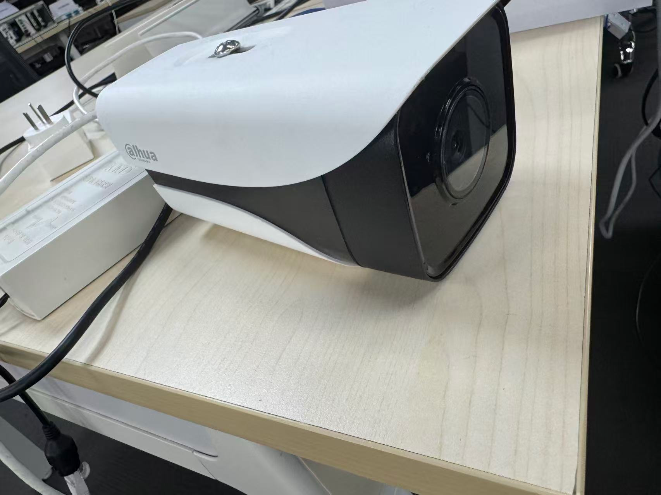
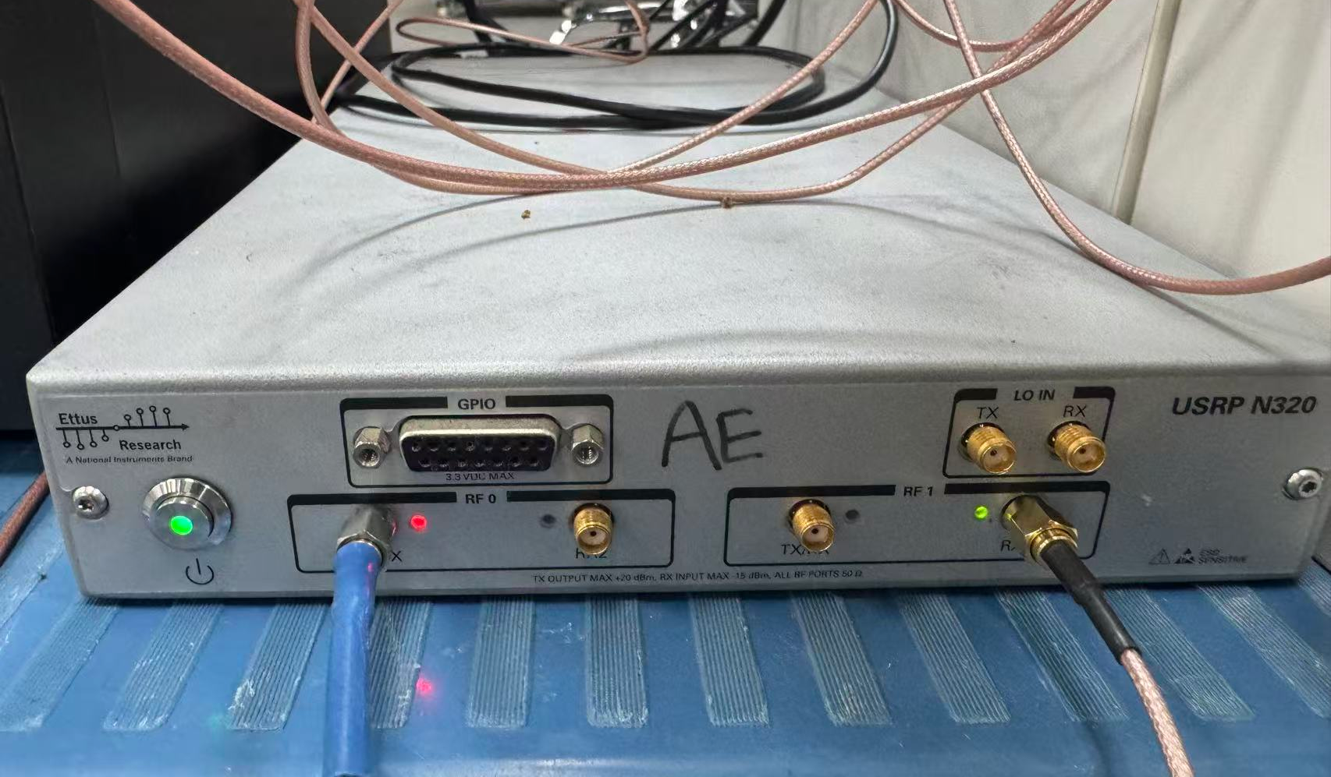

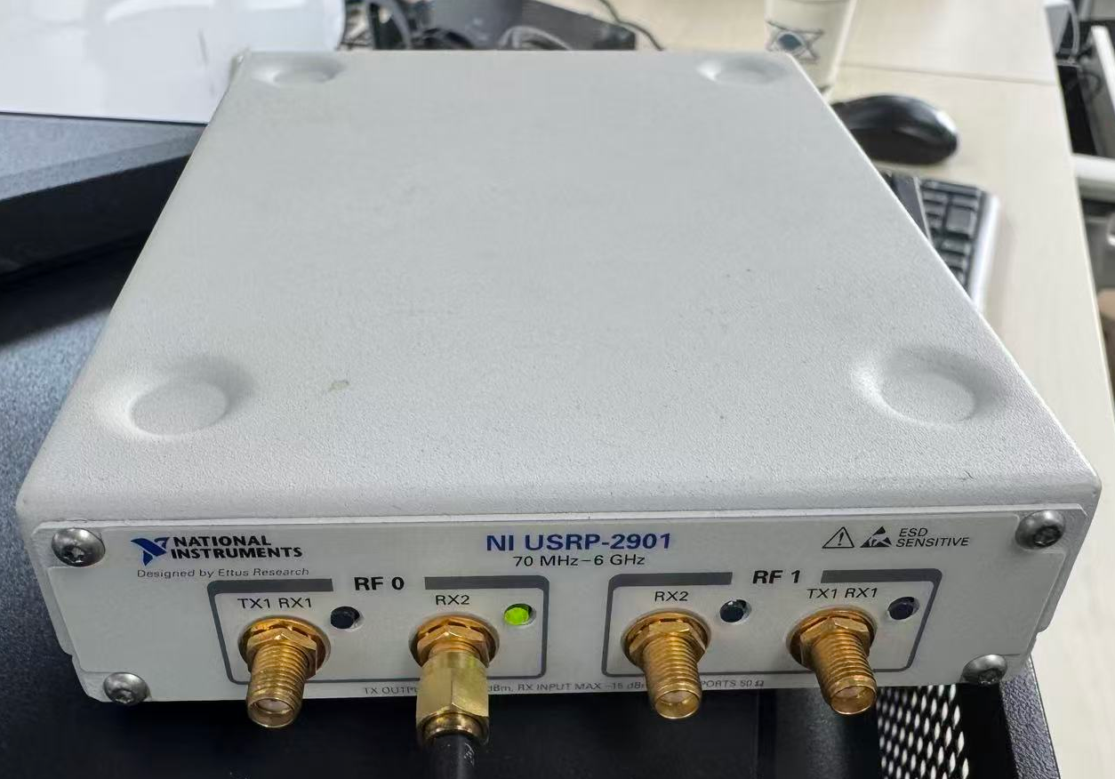
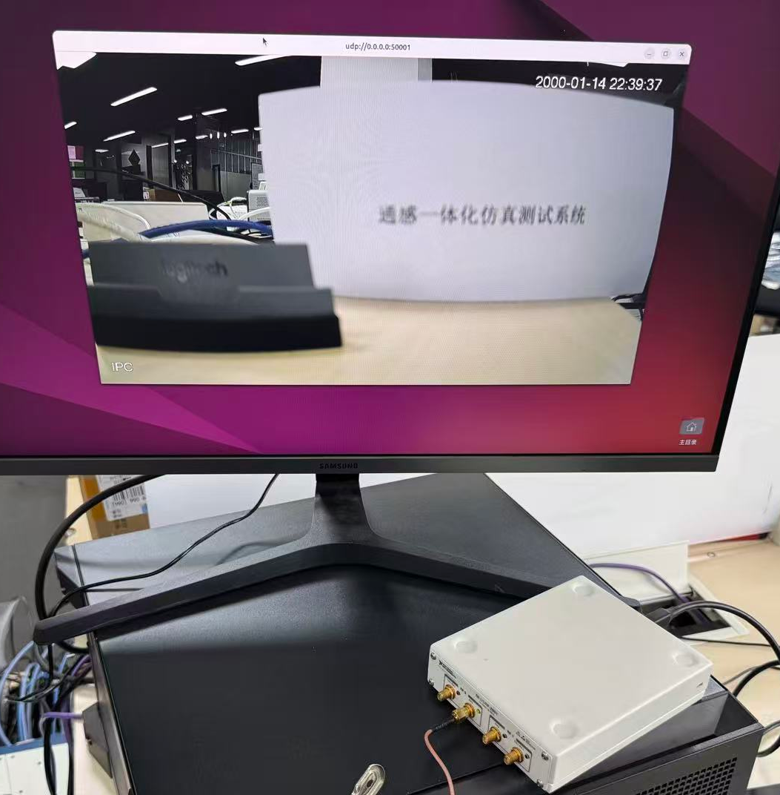


上海海事大学
面向实时视频业务的 OFDM-ISAC
跨层传输与感知共存研究
系统总体拓扑
摄像头
Camera
H.264 编码器
H.264 Encoder
ISAC 发射端
ISAC Transmitter (USRP N320)
无线 OFDM 链路
Wireless OFDM Link
ISAC 接收端
ISAC Receiver (USRP B210)
H.264 解码器
H.264 Decoder
显示端
Display
RGB 视频流
(1080p, 30 fps)
视频压缩编码
(H.264/AVC)
共享 ISAC OFDM 波形
(1024-FFT, 带循环前缀)
视频解码重建
(H.264/AVC)
实时视频播放
(1080p, 30 fps)
感知分支 Sensing Branches
单基地感知
Monostatic sensing
双基地感知
Bistatic sensing
• 基于回波信号的目标检测
• 距离 / 速度估计
• 利用发射—接收分置结构
• 多径抑制与目标定位
Notes:
系统从摄像头采集 RGB 视频，经 H.264 编码进入 USRP N320 发射端：先做视频比特流封装与信道编码（RS(255,K) + LDPC(1008,504)），再做 OFDM 调制（1024 点 FFT，QPSK/16QAM），通过带循环前缀的无线 OFDM 链路传到 B210 接收端，经同步、解调、导频信道估计后进入 H.264 解码与显示。同一链路还分出感知分支，支持单基地与双基地两种感知模式。

Slide 5


上海海事大学
面向实时视频业务的 OFDM-ISAC
跨层传输与感知共存研究
研究内容 1：容器误码放大因子与分帧完整性
不同传输栈下的容器误码放大因子 γ
RS 码字内的 2 字节长度前缀与分帧完整性
Measured Container Error Amplification Factor under Different Stacks
RS 码字（255 字节）
MPEG-TS + VLC
≈ 500 ×
长度前缀
2 字节
(Length)
视频数据
L 字节
(H.264 NAL Unit)
RS 冗余
(253 – L) 字节
(Parity)
MPEG-TS + ffplay
≈ 150 ×
单比特
错误
≈ 8 ×
B0
B1
B0
B1
字节流失步
(Byte-stream Misalignment)
裸流 + ffplay
裸流 + GStreamer
≈ 4 ×
2 字节长度前缀
(Big-Endian)
长度解析错误
(Length Parsing Error)
1
10
100
1,000
容器误码放大因子 γ（倍） / Container Error Amplification Factor γ (×)
· MPEG-TS 等容器封装在误码条件下显著放大视频错误，γ 可达百倍量级。
· 采用裸流（H.264 Annex B）传输可显著降低容器误码放大效应。
· 不同解码器的误码鲁棒性存在差异，GStreamer 的容错能力优于 ffplay。
Notes:
第一项结果：容器误码放大因子 γ。MPEG-TS + VLC 可达约 500 倍，MPEG-TS + ffplay 约 150 倍，而裸流 + ffplay 约 8 倍、裸流 + GStreamer 约 4 倍，说明容器封装会显著放大误码。第二个发现：2 字节长度前缀在 RS 码字内，单比特错误就会导致长度解析错误和字节流失步，所以分帧信息的完整性必须重点保障。

Slide 6



上海海事大学
面向实时视频业务的 OFDM-ISAC
跨层传输与感知共存研究
研究内容 1：队列优化、参数边界
1. 端到端时延测试结果（5 分钟）
3. 关键参数与阶段性结果
01
1200 kbps / GOP 30 综合最优
在当前实验条件下，1200 kbps 码率与 GOP = 30 可在视频质量、时延与稳定性之间取得最佳平衡。
02
CP = 128 为室内最小可行保护间隔
在室内静态场景下，CP = 128 可满足 OFDM 系统的可靠传输要求，进一步减小 CP 会导致误码率明显上升。
80%
解码端时延占比约 80%
时延主要由视频解码（H.264 解码与显示）引入，发送、传输及接收处理时延占比较小。
2. 队列优化策略
03
16QAM 在 B210 上受 CPU 限制
在 USRP B210 平台上，16QAM 调制方式受限于主机 CPU 处理能力，实时传输时易出现处理瓶颈，稳定性不足。
队列深度优化
（缓存帧数）
32
4 - 8
写入方式改进
（发送端）
queue.push(frame);
queue.try_push();
优化前
(易积压、时延大)
优化后
(时延更稳定)
阻塞式写入
(可能引发排队积压)
非阻塞式写入
(丢弃过帧，降低时延波动)
Notes:
端到端时延测试 5 分钟，时延稳定在 233-266 ms，平均约 250 ms，无明显累计上升趋势；其中解码端占比约 80%。第二块是队列优化：队列深度从 32 降到 4-8，写入方式由阻塞式 push 改为 try_push，避免排队积压。第三块是关键参数：1200 kbps 与 GOP 30 综合最优；CP = 128 是室内最小可行保护间隔；16QAM 在 B210 上受主机 CPU 限制。

Slide 7







上海海事大学
面向实时视频业务的 OFDM-ISAC
跨层传输与感知共存研究
研究计划
01
2025.09 – 2026.06
02
2026.07 – 2026.09
03
2026.09 – 2026.12
04
2027.01 – 2028.06
课程学习与平台熟悉
研究内容 1 完成与论文初稿
研究内容 2 启动与中期检查
研究内容 2/3 完成与论文答辩
完成培养计划规定的课程学习
完成平台部署与 RS 模块开发
完成 RS 替换实现与单元测试
完成自适应传输实验与性能评估
学习 ISAC 与 H.264/OFDM 基础
完成研究内容 1 的相关实验
开展激活点测量实验
共存对照与微动延伸实验
搭建实验环境，熟悉实验平台
撰写论文初稿
建立自适应映射模型
撰写硕士学位论文
中期检查与阶段性总结
预答辩与正式答辩
Notes:
年度计划分四个阶段：2025.09-2026.06 课程学习与平台熟悉；2026.07-2026.09 完成研究内容 1 并撰写英文初稿；2026.09-2026.12 启动研究内容 2 并接受中期检查；2027.01-2028.06 完成研究内容 2/3 与论文答辩。预期成果包括硕士学位论文、1-2 篇英文论文、可复现脚本与数据集、开源方法体系；量化目标分别覆盖时延与 BER、切换失同步率与图像完整性、呼吸与心跳估计精度。

Slide 8
上海海事大学
面向实时视频业务的 OFDM-ISAC
跨层传输与感知共存研究
汇报完毕，敬请各位老师批评指正
Notes:
三类风险与对策：一是微弱信号检测风险，心跳相位变化极小，采用 C→B→A 递进目标从粗到精降低风险；二是在线切换稳定性风险，在 OFDM 帧边界与 GOP 边界处限制切换并预置回退配置；三是双功能资源冲突与环境不确定性，通过量化兼容工作区域与可控重复实验来应对。总结：本研究基于真实开源平台，内容 1 已有阶段结果，内容 2、3 路线明确。请各位老师批评指正。

